Slide 1
USO DE HERRAMIENTAS DE VALIDACIÓN
Martina Guillermo Roman
Research Coordinator – IETSI

Slide 2

Procesos de validación
1. Antes de iniciar con la recolección de datos
2. Durante la recolección de datos (validación interna)
3. Durante la recolección de datos (validación externa)

Slide 3
1. Antes de iniciar con la recolección de datos

Slide 4
Recolección de datos
OBJETIVO
BENEFICIO
Diseñar el formato de recolección de datos que convenga al proyecto y asegure la calidad de la data.
Diccionario de datos
Configuración del proyecto
Reducir el numero de inconvenientes durante la recolección de datos
Reducir la carga de apoyo de parte del Administrador de REDCap
Reduce el tiempo de limpieza de los datos
Permite compartir datos de calidad

Slide 5
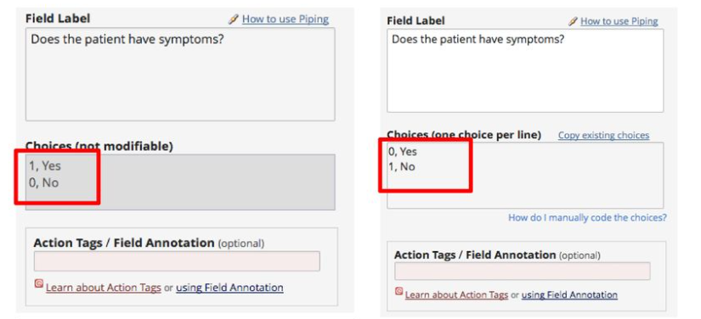
Inconsistencias en el código en preguntas SI/NO

Slide 6
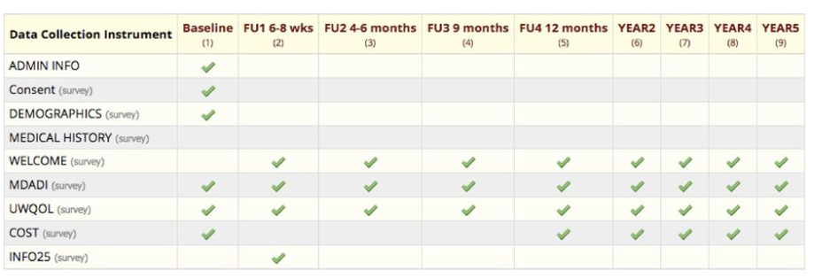
Formatos no asignados a eventos

Slide 7
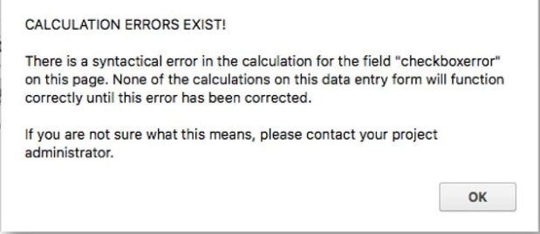
Campos lógicos
Errores de calculo
Lógica de ramificación
Cola de encuestas
Invitaciones a encuestas automatizadas (ASI)

Slide 8
Testear suficientemente el proyecto
Al menos 03 pruebas
Al menos 01 exportación en modo desarrollo
Esto permite visualizar el tipo de resultados esperados
Es altamente recomendable revisar el diseño del proyecto con un asesor/experto antes de entrar al modo de producción con la finalidad de asegurar que la captura de la data esta configurada adecuadamente.

Slide 9
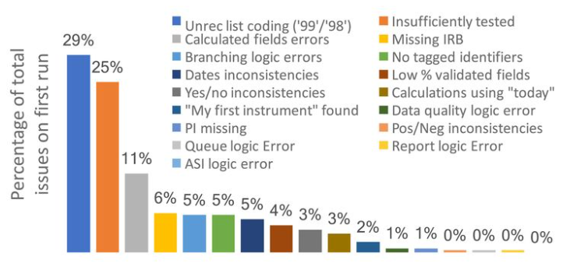
Errores más frecuentes

Slide 10
2. Durante la recolección de datos (validación interna)

Slide 11
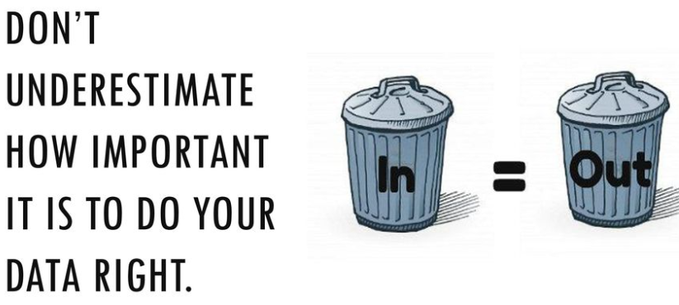

Slide 12
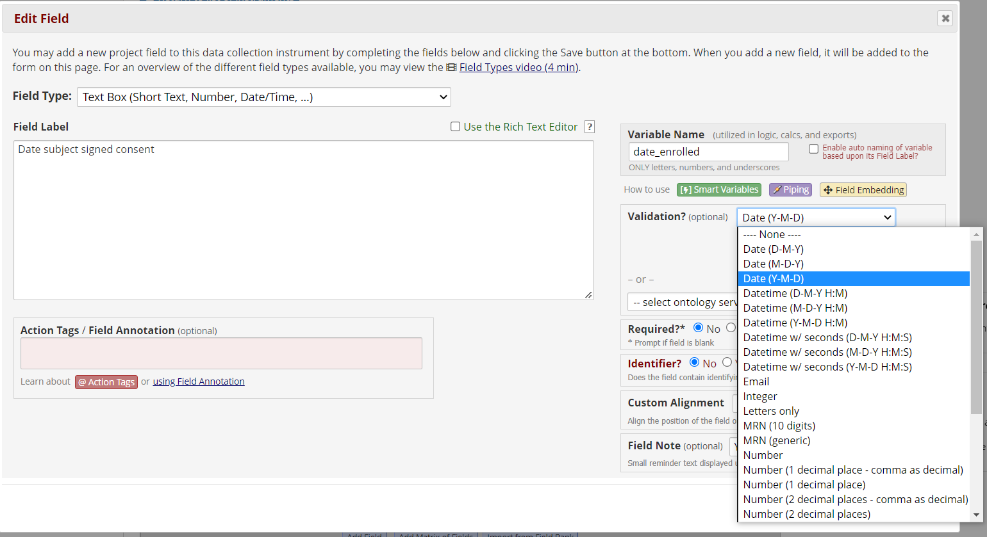
Validación de data en REDCAp

Slide 13
Recomendaciones
[CONSEJOS Y TRUCOS] : muchos de los tipos de validación de datos incluyen una opción para establecer valores mínimos y máximos esperados. Recomendamos encarecidamente a los usuarios que empleen esto cuando corresponda. Por ejemplo, si un campo solicita la edad de un participante, es posible que desee establecer los mínimos y máximos en torno a las pautas de elegibilidad del estudio, como de 16 a 55 años. Si no tiene reglas de elegibilidad del estudio, sigue siendo una buena práctica para establecer límites relativamente razonables, como 4 a 120.
REDCap

Slide 14
Buenas prácticas
Evitar campos con textos libres
Definir el tipo de variable de los datos
No mezcle diferentes tipos de datos en una casilla de respuesta
Usar las reglas de validación de REDCap
Reducir la cantidad de datos perdidos
Evitar espacios en blanco
Ser consistente a lo largo del estudio usando los mismos códigos
Configura tu base de datos con la estructura en mente

Slide 15
3. Durante la recolección de datos (validación externa)

Slide 16
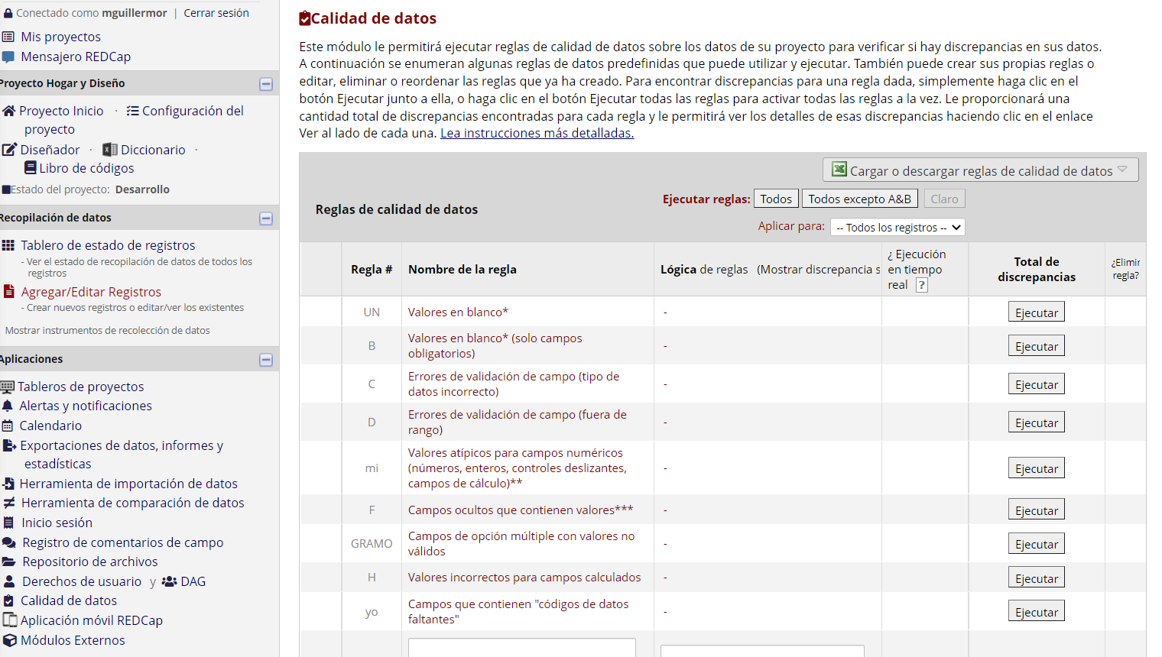

Slide 17
Gracias

